Slide 1







MÓDULO DE PAGO EN LÍNEA
Registro de Pago
Resumen de Información Bancaria
Aceptación
Confirmación de transmisión Bancaria
Rechazo

Slide 2






MÓDULO DE INSCRIPCIÓN
Proceso Anterior
Nuevo Proceso
Registro e Inscripción
único

Slide 3

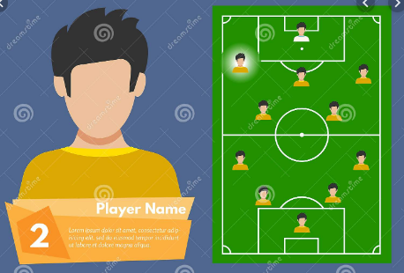

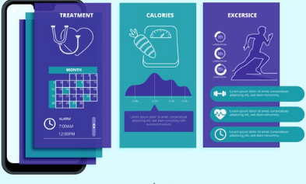
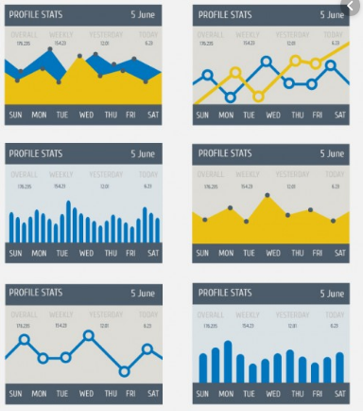


MÓDULO ESTADÍSTICAS DEPORTIVAS
Resumen información Posición
Almacenamiento de información
Estadísticas Deportivas
Cruce de información
Resumen información Físicas
Estadísticas Físicas

Slide 4


MÓDULO DE CALENDARIO Y EVENTOS
Creación, eliminación y actualización de Eventos y Actividades
Resumen de actividades
Y Eventos

